Slide 1
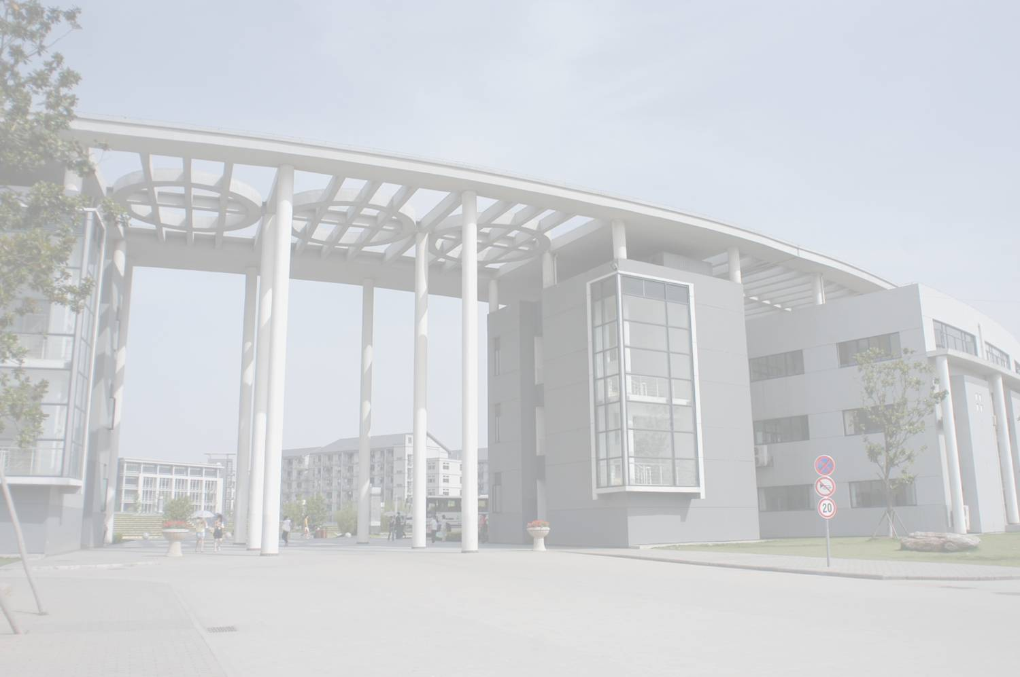

韩家骅 汪 洪 主编
大学物理学（第三版）
电子教案
第九章 波动学基础
制作：张文亮 林继平

Slide 2
第九章 波动学基础
9－1 机械波的基本特征
9－2 平面简谐波
9－3 波的能量 能流密度
9－4 惠更斯原理
9－5 波的干涉
9－6 驻波
9－7 多普勒效应
9－8 声波 超声波 次声波*
9－9 平面电磁波

Slide 3

波动通常分为两大类
机械波
机械振动在弹性介质中的传播.
声波 水波 地震波
传播需有介质
电磁波
交变电磁场在空间的传播.
无线电波 光波 X射线
传播无需介质
共同特征
能量传播 、反射、折射、干涉、衍射

Slide 4
9－1 机械波的基本特征
一、机械波的形成条件
产生条件：1）波源；2）弹性介质.
注意
波是运动状态的传播，并不是介质的移动；波动的传播方向和质点的振动方向不一定相同；波速和质点的振动速度是不同的两个物理量.

Slide 5
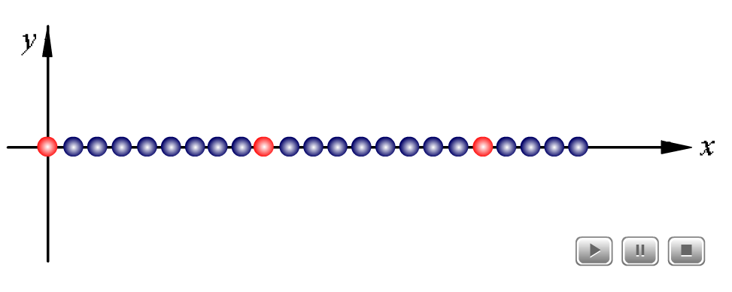
二、横波和纵波
横波：质点振动方向与波的传播方向相垂直的波.
（只能在固体中传播 ）请注意其波形特征

Slide 6
纵波：质点振动方向与波的传播方向互相平行的波.
（可在固体、液体和气体中传播）
比较其波形特征与横波的不同是什么？
振动方向
软弹簧
波的传播方向
1．介质中各质点都做与波源同方向同频率的振动.
2．介质中各质点的振动相位沿波传播方向依次落后.

Slide 7

三、波面和波线
波前
波面
*
球 面 波
波线
平 面 波

Slide 8





四、描述波动的物理量
y
A
O
−
A
波长 ：同一波线上相邻的、相位差 的两个振动质点之间的距离，即一个完整波形的长度.

Slide 9




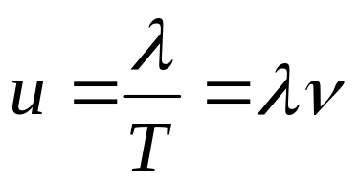
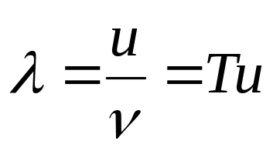
周期 ：波前进一个波长的距离所需要的时间.
频率 ：周期的倒数，即单位时间内波动所传播的完整波的数目.
波速 ：波动过程中，某一振动状态（即振动相位）单位时间内所传播的距离（相速）.
注意
周期或频率只决定于波源的振动!
波速只决定于媒质的性质！

Slide 10


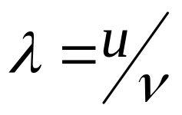
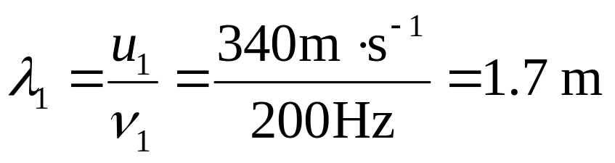
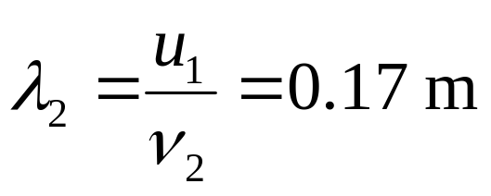
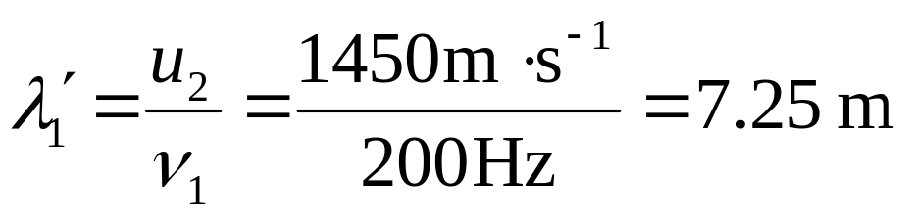
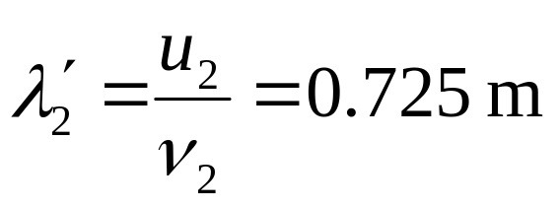
例1 在室温下，已知空气中的声速 为340 m/s，水中的声速 为1450 m/s ，求频率为200 Hz和2000 Hz 的声波在空气中和水中的波长各为多少？
解
由 ，频率为200 Hz和2000 Hz 的声波在
空气中的波长:
在水中的波长

Slide 11
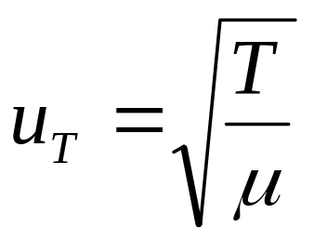

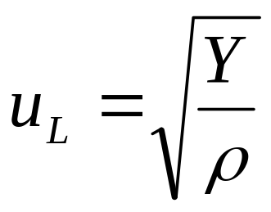

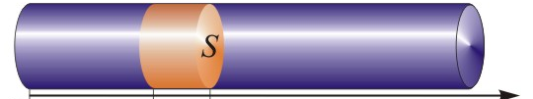
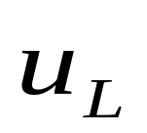
实验证明，拉紧的绳子或弦线中横波的波速为
式中，T 为绳子或弦线上的张力，
为其线密度.
在均匀细棒中，纵波的波速为
式中，Y为棒的杨氏模量，
为棒的密度.

Slide 12
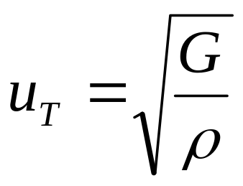
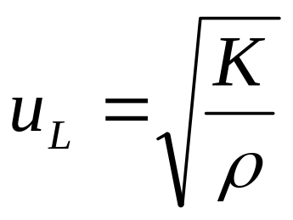
在“无限大”的各向同性均匀固体中，横波的波速为
式中， G为固体的切变模量，
为固体的密度.
而液体和气体（流体），只能传播纵波，其波速为
式中，K为流体的体积模量，
为流体的密度.
什么是杨氏模量、切变模量和体积模量？

Slide 13




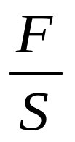
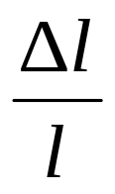
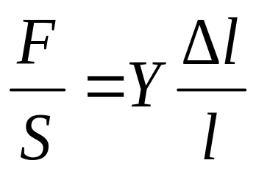
一段固体棒，当在其两端沿轴的方向加以方向相反大小相等的外力时，其长度会有变化，如图：
应力:
应变:
Y为关于长度的比例系数，它随材料不同而不同，叫杨氏模量.
实验表明：在弹性限度内，应力和应变成正比.

Slide 14

一块矩形材料，当它的两个侧面受到与侧面平行的大小相等方向相反的力作用时，形状就要发生改变，如图，这种形式的形变叫切应变.
切应力:
切应变：
在弹性限度内，切变的应力和应变成正比.
G 称作切变模量. 由材料的性质决定.

Slide 15

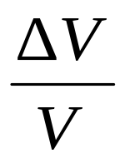
一块物质周围受到的压强改变时,其体积也会发生改变, 称体应变.
体应变：
K叫体变模量, 由物质的性质决定 .
“-”表示压强的增大总导致体积的减小.

Slide 16
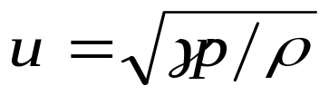
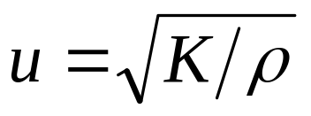
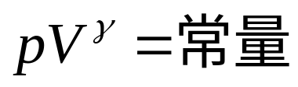
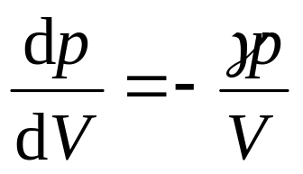
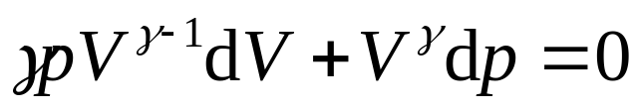
例2 假如声波在空气中传播时，空气的压缩与膨胀过程进行得非常迅速，以致来不及与周围交换热量，声波的传播过程可看作绝热过程.
（1）视空气为理想气体，试证声速 与压强 的关系为 ，与温度 T 的关系为 . 式中
为气体摩尔热容之比， 为密度，R 为摩尔气体常数，M 为摩尔质量.
解 （1）气体中纵波的速度

Slide 17
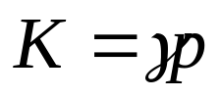
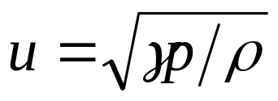
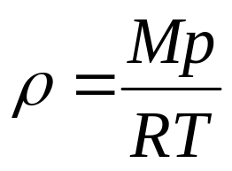
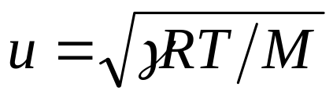
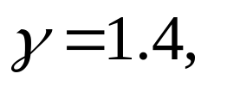
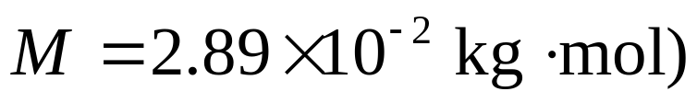
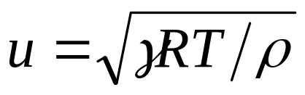
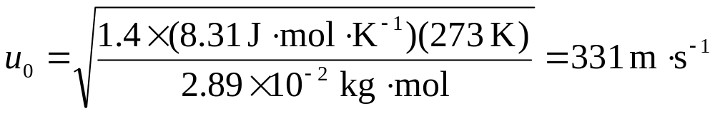
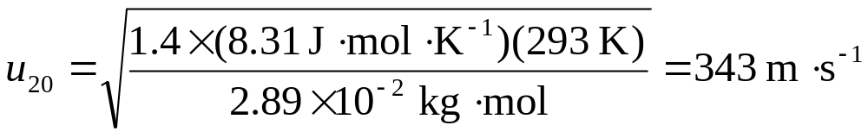
由理想气体状态方程
（2）求0 ℃和20℃ 时, 空气中的声速.（空气
解 （2）由1的结论，

Slide 18
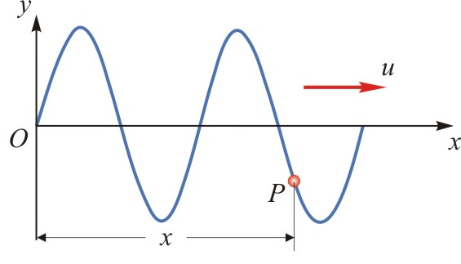
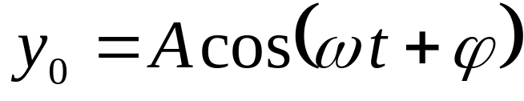
9－2 平面简谐波
一、平面简谐波的波函数
简谐波：在均匀的、无吸收的介质中，波源作简谐运动时，在介质中所形成的波.
平面简谐波：波面为平面的简谐波.
如图，已知坐标原点O处的简谐运动
考虑 x>0 处P点的振动，比
O点要滞后 x / u 时间.

Slide 19

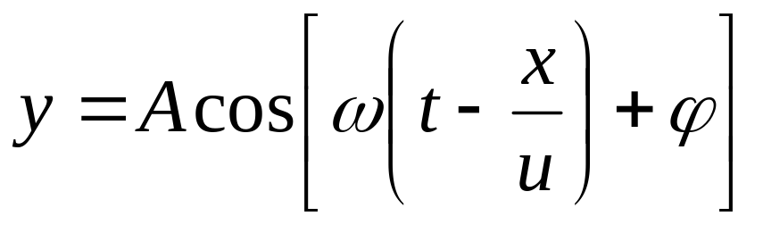
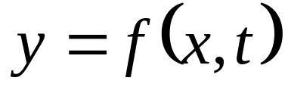
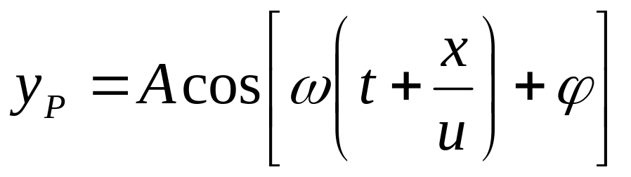
t- x /u 时刻点O 的运动
t 时刻点 P 的运动
P点的振动方程：
波函数
对于 x<0 处, 上式也成立. P点的相位要比O点的相位超前t = x / u

Slide 20
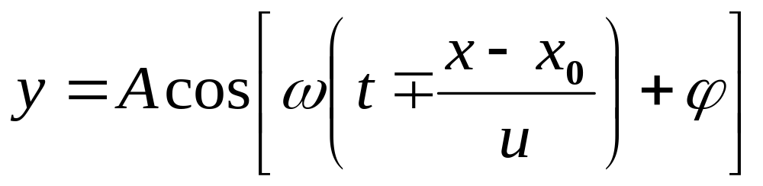
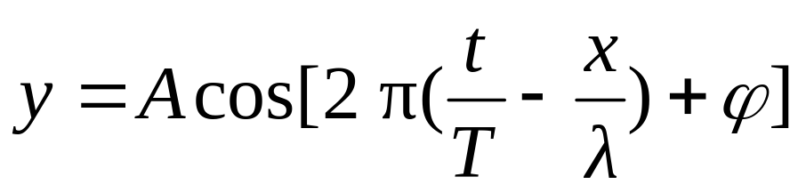
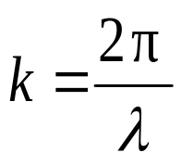
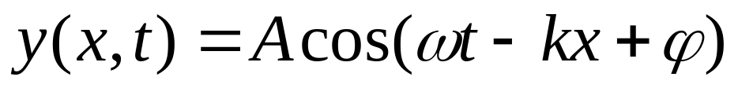
若波源不在坐标原点，波函数可以表示为
1) “±”反映波的传播方向；
2) x 是波传播方向上任意点的坐标，x₀ 是波源坐标；
3) ϕ 是波源的振动初相位。
波函数还可以表示为
或
波数

Slide 21
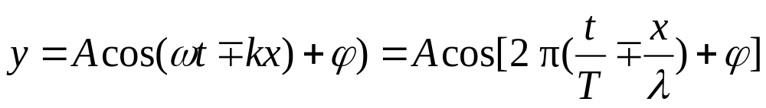
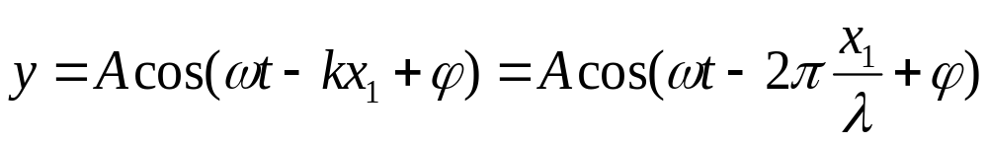
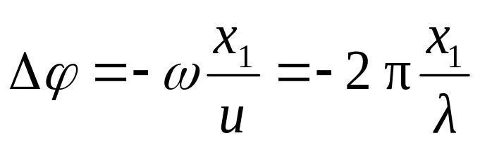
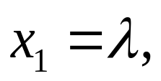
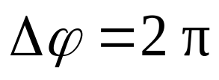
二、波函数的物理意义
1. 当 x 固定时(如x=x₁)， 波函数表示该点的简谐运动方程.
可对应给出该点与原点 振动的相位差.
则
（波具有空间的周期性）

Slide 22
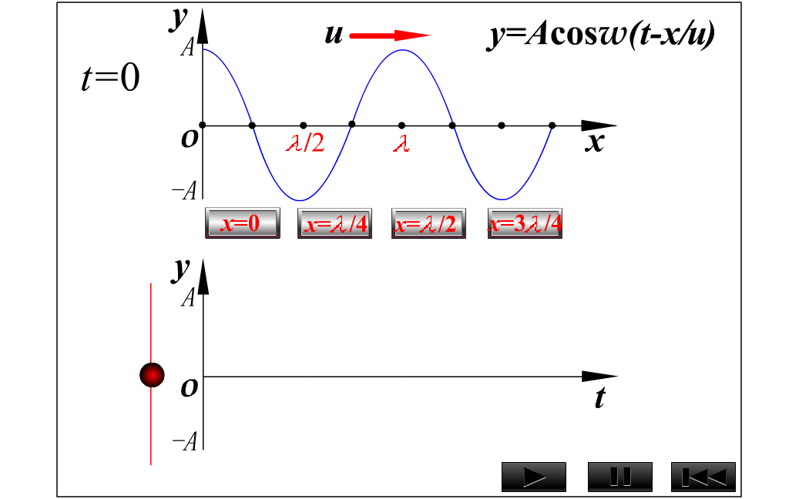

Slide 23
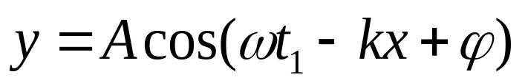





2. 当 t 固定时(如t=t₁)， 波函数表示 t₁ 时刻的波形图.
3. 当x 和 t 都不固定，波函数表示波形沿传播方向的运动情况（行波），我们进一步分析.
时刻
时刻
O
O

Slide 24
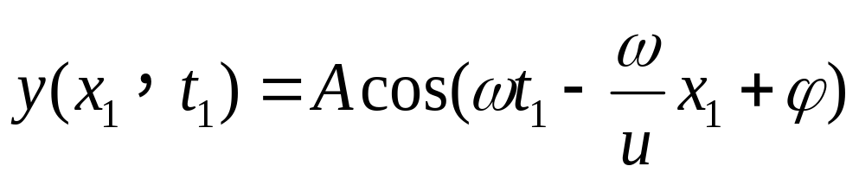







Slide 25


例1 一余弦横波在弦上传播，其波函数为：
式中x，y的单位为m，t的单位为s. 1) 试求其振幅、波长、周期和波速. 2) 分别画出对应t=0.0025s和t=0.005s两时刻弦上的波形图.
解: 1) 比较系数法

Slide 26


且有
2) 可以用平移法得到波形图，t = 0时刻的波形为
t=0.0025s=T/4
t =0
O
0.1
t=0.005s=T/2

Slide 27


例2 一平面简谐波在介质中以速度 u = 20 m/s沿x轴的负向传播. 已知A点的振动方程为y = 3cos 4πt (SI) . (1) 以A点为坐标原点写出波函数，并求介质质元的振动速度表达式；(2) 以距A点5m处的B为坐标原点，写出波函数.
解: 1) A点为坐标原点
质元的振动速度

Slide 28


2) B点为坐标原点, 波源坐标为:
y′
y
u
B
A
x

Slide 29




例3 一平面简谐波沿x轴的正向传播, 弹簧中某圈的最大位移为3.0cm, 振动频率为25Hz, 弹簧中相邻两疏部中心的距离为24cm. 当t=0时，在原点处质元的位移为零并向x轴正向运动, 写出波函数.
解: 1) 相邻两疏部中心的距离即为波长，故
设原点处质元的振动方程为

Slide 30




由初始条件，知
原点处质元的振动方程为
波函数为

Slide 31


三、平面波的波动微分方程
将平面简谐波的波函数分别对 t 和 x 求二阶偏导数

Slide 32



比较上面两式，可得
平面波的波动微分方程
普遍情况下，物理量
在三维空间中以波的形式传播，对于各向同性、均匀无吸收的介质，则有
三维的波动微分方程

Slide 33




9－3 波的能量 能流密度
一、波的能量和能量密度
当机械波在媒质中传播时，媒质中各质点均在其平衡位置附近振动，因而具有振动动能. 同时，介质发生弹性形变，因而具有弹性势能.
以弹性棒中传播的纵波为例分析波动能量的传播.
x
O
x
O

Slide 34



振动动能

Slide 35

弹性势能
O
x
O
x
杨氏模量
应变
又

Slide 36


Slide 37
体积元的总机械能
讨 论
1）在波动传播的媒质中，任一体积元的动能、 势能、总机械能周期性变化，且变化是同相位的，而且动能总等于势能.
2）机械能不守恒，因为不是孤立体系，波动是能量传递的一种方式 .

Slide 38


3）体积元在平衡位置时，动能、势能和总机械能均最大.
体积元的位移最大时，三者均为零.
能量密度：单位体积介质中的波动能量.
平均能量密度：能量密度在一个周期内的平均值.

Slide 39

二、能流密度
能流密度是一个矢量，其方向就是波速的方向，其大小反映了波的强弱，故又称波强.
u
S
u
能流密度 单位时间内流过垂直于传播方向单位面积的波的平均能量.

Slide 40





三、波的吸收
波在介质中传播时, 介质总要吸收一部分能量. 因此, 波的振幅要减小、波的强度将减弱, 这种现象称之为波的吸收.
x 处的波动，经厚度为 dx 的媒质后，振幅的衰减为 - dA ：
：吸收系数
( 由介质自身性质决定 )

Slide 41





两边积分得
处的振幅
因为
所以平面简谐波强度的衰减规律为：
处的波强

Slide 42




例 证明球面波的振幅与离开其波源的距离成反比，并求球面简谐波的波函数.
证 ：介质无吸收，通过两个球面的平均能流相等.
即
由此，可得
式中r 为离开波源的距离，A₀ 为 r=r₀ 处的振幅.

Slide 43



9－4 惠更斯原理
一、惠更斯原理
介质中波动传播到的各点都可以看作是发射子波的波源，而在其后的任意时刻，这些子波的包络就是新的波前.
O

Slide 44
二、惠更斯原理的应用
1）利用惠更斯原理求波前.
波前
子波波源
子波波源
波前
子波
子波

Slide 45


2）定性解释波的衍射现象.
波在传播过程中遇到障碍物时，能绕过障碍物的边缘，在障碍物的阴影区内继续传播.
水波通过狭缝后的衍射
波的衍射

Slide 46




3）证明波的反射和折射现象.
N
I
L
界面
R

Slide 47

9－5 波的干涉
一、波的叠加原理
若干列波在传播过程中相遇,每列波仍将保持其原有的振动特性(频率，波长，振幅，振动方向)，不受其它波的影响.这称为波传播的独立性原理.
波的叠加原理 在相遇区域内，任一质元振动的位移是各列波单独存在时在该点引起的位移的矢量和.

Slide 48





二、波的干涉
相干条件
S₁
两列波的频率相同;
振动方向相同;
有恒定的相位差.
P
如图，两个相干光源S₁和S₂产生了相干波.
S₂
波源振动方程

Slide 49






点P 的两个分振动
对于确定点是恒定的

Slide 50





1） 合振动的振幅（波的强度）在空间各点的分布随位置而变，但是稳定的.
干涉相长
2 )
干涉相消
其他

Slide 51






若 则
波程差
干涉相长
3 )
干涉相消
其他

Slide 52

例 如图所示，两列同振幅平面简谐波（横波）在同一介质中相向传播，波速均为200m/s，当这两列波各自传播到E 和F 两点时，这两点做同频率（100Hz）、同方向的振动，且E 点为波峰时，F 点恰为波谷.设E和F两点相距为20m，求EF连线上因干涉而静止的各点位置.
E
C
F
O
x
解 ：以E点为坐标原点，EF 两点连线为x轴，正向向右，则其质元振动表达式分别为:
和
则波函数分别为：

Slide 53





干涉静止的条件为：
即
化简后将波长值代入，解得：

Slide 54

9－6 驻波
一、驻波的形成
两列振幅相同的相干波沿相反方向传播时叠加而成的波称为驻波. 驻波是波的一种干涉现象, 是一种特殊的振动.

Slide 55

驻波的波形特点：

Slide 56


波幅
波节
x
1) 没有波形的推进, 也没有能量的传播, 参与波动的各个质点处于稳定的振动状态.
2) 各振动质点的振幅各不相同, 但却保持不变, 有些点振幅始终最大, 有些点振幅始终为零.

Slide 57





二、驻波波函数
以两平面相干行波为例，适当选择计时起点和原点, 使原点处
驻波波函数
振幅与位置有关
各质点都在作同频率的简谐运动

Slide 58




讨论:
为坐标为 x 质点的振幅 .
参与波动的每个点振幅恒定; 不同的点振幅不同.
波腹： 2A
波腹间距
坐标
波节： 0
坐标
波节间距
驻波中各点的相位
*可以利用这个规律测行波波长.
两相邻波节之间的各点振动相位相同，在一个波节的两侧(相邻两段)的各振动点反相位。

Slide 59



三、半波损失
由波密介质入射在波疏介质界面上反射, 在界面处, 反射波的振动相位总是与入射波的振动相位相同;形成驻波时, 总是出现波腹.
波密介质
波疏介质
入射波
入射波
驻波
驻波
反射波
反射波
波密介质：密度ρ与波速u的乘积ρ u(波阻)较大的介质.
波疏介质：密度ρ与波速u的乘积ρ u (波阻)较小的介质.

Slide 60


由波疏介质入射在波密介质界面上反射, 在界面处, 反射波的振动相位总是与入射波的振动相位相反, 即差了π; 形成驻波时, 总是出现波节.
波疏介质
波密介质
入射波
驻波
入射波
驻波
反射波
反射波
“半波损失”.
相位差了 相当于波程差了 ，称为

Slide 61
四、驻波的能量
驻波的能量在相邻的波腹和波节间往复变化，在相邻的波节间发生动能和势能间的转换，动能主要集中在波腹，势能主要集中在波节，但无长距离的能量传播.

Slide 62





五、简正模式
弦长
弦的驻波条件
本征频率

Slide 63








两端固定的弦振动的简正模式
一端固定一端自由 的弦振动的简正模式

Slide 64





例 如图所示，一列沿 x 轴正向传播的简谐波方程为
介质界面上的点A 与坐标原点O相距L=2.25m. 已知介质2的波阻较大，假设反射波与入射波的振幅相等. 求 1)反射波方程; 2) 驻波方程; 3)在OA之间波节和波腹的位置坐标.
y
解 1) 设反射波方程为:
A
O
x

Slide 65




则入射波在点A激起的反射波振动方程为：
同理，反射波在点A的振动方程为：
这里描写的是同一个振动，故：

Slide 66






2)
3)
令
波节
考虑到
同样可求的：

Slide 67



9－7 多普勒效应
人耳听到的声音的频率与声源的频率相同吗？
发射频率
接收频率
只有波源与观察者相对静止时才相等.

Slide 68




一、波源静止，观察者运动
观察者向波源运动
观察者接收的频率
观察者远离波源运动

Slide 69








二、观察者静止，波源相对介质以速度 运动
A
波源远离观察者
波源向观察者

Slide 70









三 、波源与观察者同时相对介质运动
观察者向波源运动 + ，远离 .
波源向观察者运动 ，远离 + .
若波源与观察者不沿二者连线运动，则

Slide 71







四 、冲击波
当 时，所有波前将聚集在一个圆锥面上，波的能量高度集中形成冲击波或激波，如核爆炸、超音速飞行等.
这个圆锥面称为 马赫堆，而这种以波源为顶点的圆锥形波称为冲击波.
半顶角
无量纲量，马赫数

Slide 72




例1 A、B 为两个汽笛，其频率皆为50Hz，A 静止，B 以60m/s 的速率向右运动. 在两个汽笛之间有一观察者O，以30m/s 的速度也向右运动. 已知空气中的声速为330m/s，求：
1）观察者听到来自A 的频率
2）观察者听到来自B 的频率
A
O
B
3）观察者听到的拍频
解 ：1）

Slide 73


解 ：2）
3）

Slide 74




例2 利用多普勒效应监测车速，固定波源发出频率为100kHz的超声波, 当汽车向波源行驶时, 与波源安装在一起的接收器接收到从汽车反射回来的波的频率为110kHz, 已知空气中的声速为330m/s, 求车速 .
解 1）车为接收器
2）车为波源

Slide 75

车速

Slide 76
9－8 声波 超声波 次声波*
一、声波
声波：弹性介质中传播的频率为20Hz到20KHz之间的机械纵波，能引起人的听觉，称为声波(sound wave)。

Slide 77



声波在介质中传播的速度。
二、声速
声速与介质的特性和介质的温度有关。
声波在理想气体中的传播速度
标准状态下空气中的声速
μ
气体的摩尔质量
常温下(20℃) 空气中的声速
γ
气体的比热容比
T
气体的温度(K)
常温下某些媒质中的声速
R
气体常量
媒质
声速
( m·s^{–1} )
对同种气体、在同一状态下，各种不同频率的声波传播速度相同。
铅
1300
海水
1510
铁
5000
玻璃
6000

Slide 78
三、声强和声强级
声强
声波的
平均能流密度
单位：
瓦·米 ^{–2} ( W· m ^{–2} )
I
在最佳音频(约 1000 ~ 4000 Hz)条件下
10 ⁻¹²
10 ⁻ ⁶
10⁰
( W· m^{–2} )
(闻阈)
(痛阈)
听觉 强度范围
弱到刚能听闻
强到失去听觉只有痛觉
称标准声强
I
0
听觉 强度范围甚宽，实用上需要以更方便的单位来表示。
声强级
人对声强的主观感觉即响度,用声强级数表示。
单位:分贝 (dB)
L
I
I
分贝(dB)
lg
贝(B)
10
L
lg
I
0
I
0
1贝(B) =10分贝(dB), 好比 1米(m) =10分米(dm) 。
常用分贝(dB)为单位

Slide 79
几 种 声 音 的 声 强 及 声 强 级 数
声 音 声 强 ( W· m –2 ) 声强级 (dB)
I
L
闻阈 10 ⁻¹² 0
I
0
正常呼吸 10 ⁻¹¹ 10
悄悄话 10 ⁻¹⁰ 20
室内正常谈话 3×10 ⁻ ⁶ 65
大声喊叫 10 ⁻ ⁴ 80
重型卡车 10 ⁻ ³ 90
电动切草机 10 ⁻ ² 100
摇滚乐 0.3 115
痛阈 1 120
伤害人体 10 130
L
10
lg
I
分贝(dB)，
声强上的 倍相当于声强级的 分贝
(
10
lg
2
3
)
2
3
I
0

Slide 80
四、超声波 次声波
用于探矿、监视地震和核爆炸等。次声与人体器官的振动频率相近，对人体有害。
10 -4 ~ 20 Hz
次声
可听声
该频段在民用和军用的声呐(声导航与定位)、水下目标测距及识别等亦常使用。
20 ~ 20 000 Hz
能量大，穿透力强。在检测、加工处理、医疗等领域有广泛应用。
20 000 ~ 5×108 Hz
超声
5×108 ~ 1012 Hz
特超声
高频段已高到可与电磁波的微波频率相比拟，具有超声自身的许多优越特性，在固体物理领域中已得到广泛应用。低频段在现代电子技术、激光技术、信息处理和集成光学等领域有重要应用。频率高于10 12 Hz 的特超声的波长已可与晶格尺寸相比拟，是研究物质结构的一种重要的新手段。

Slide 81


9－9 平面电磁波
一、电磁波的产生与传播
变化的电磁场在空间以一定的速度传播就形成电磁波.
+
+
+
-
-
振荡电偶极子

Slide 82






不同时刻振荡电偶极子附近的电场线
振荡电偶极子附近的电磁场线
+
+
+
-
+
+
+
+

Slide 83







二、平面电磁波的特性
极轴
传播方向

Slide 84





在离开振荡偶极子很远的地方，E 和H 的振幅可以看做常量.

Slide 85









1）电磁波是横波, , , 三者互相垂直, 成右螺旋关系 ;
2） 和 同相位 ;
3） 和 数值成比例, 在空间任意一点, 有 ;
4）电磁波在介质中传播速度 真空中波速等于光速

Slide 86









三、电磁波的能量
电场能量密度
磁场能量密度
电磁场能量密度
单位时间内通过垂直于传播方向的单位面积的辐射能：
辐射强度矢量或坡印延矢量.

Slide 87


平面电磁波能流密度平均值
振荡偶极子的平均辐射功率

Slide 88














四、电磁波谱
微波
超短波
短波
中波
长波
宇宙射线
X射线
γ射线
紫外线
可见光
红外线
毫米波
厘米波
分米波
无 线 电 波

